Slide 1
资产管理系统 第三次迭代
乐阳 黄翘楚 谢云桐 张鹤潇
2020.10.29

Slide 2
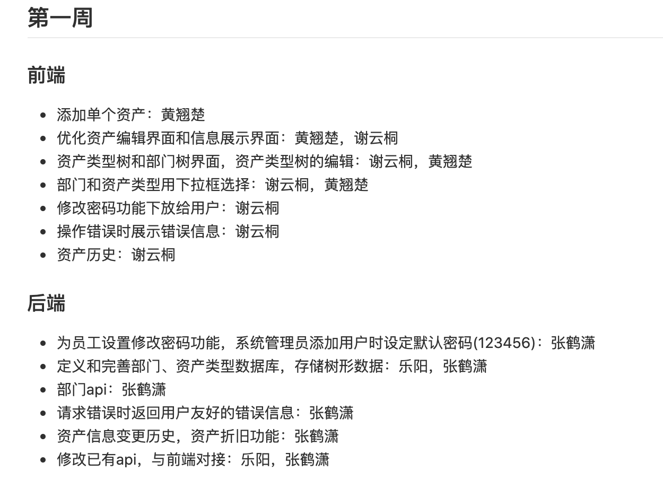
第一周分工

Slide 3
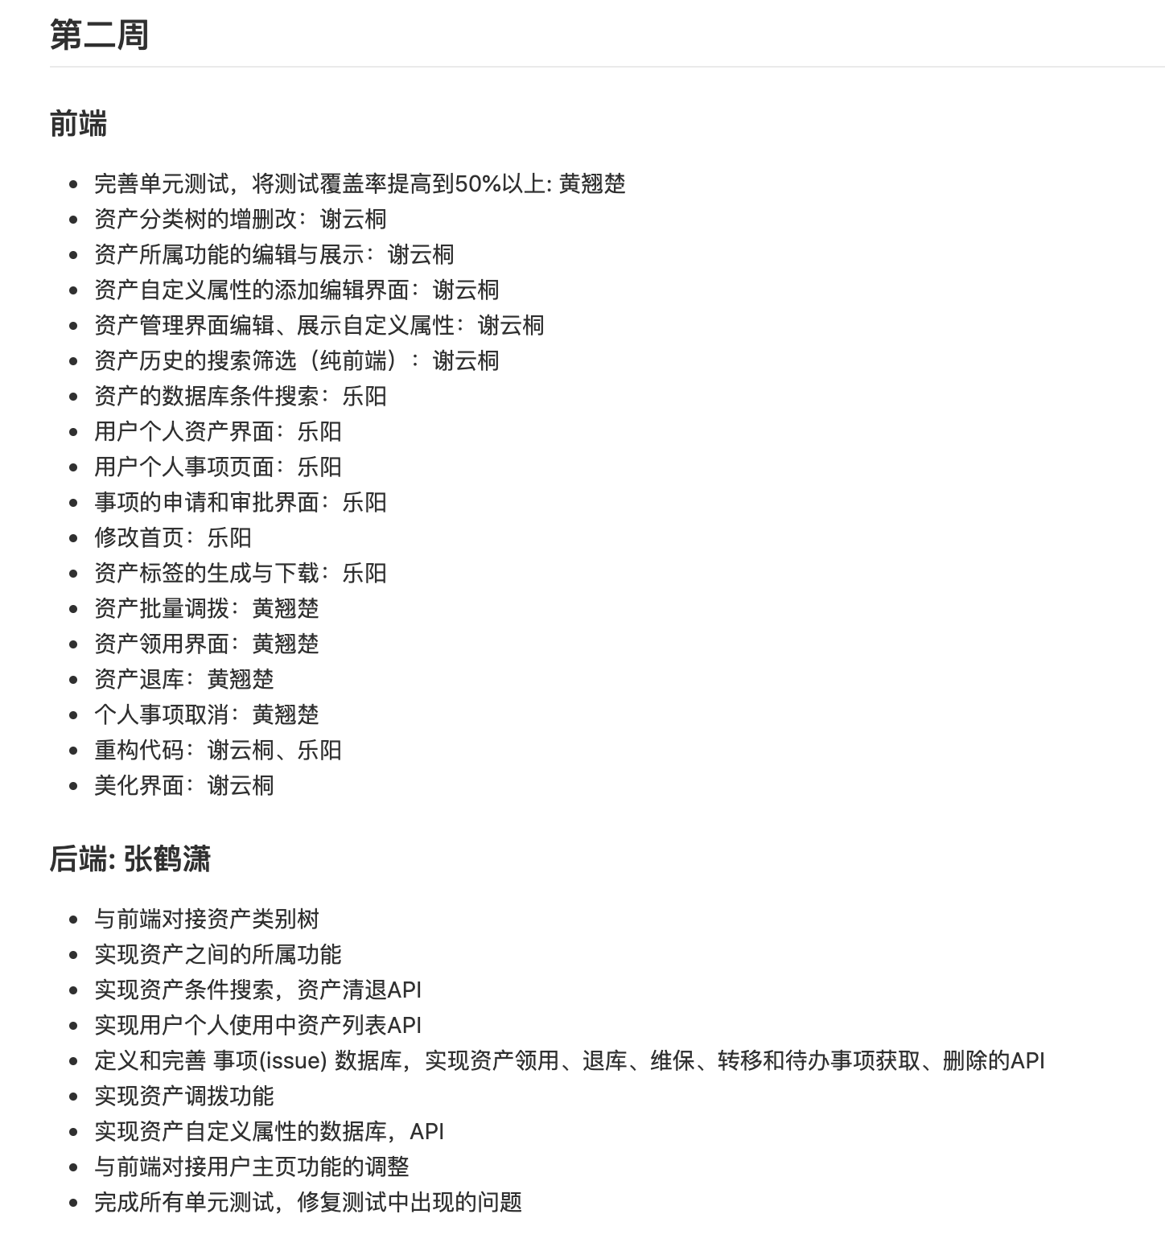
第二周分工

Slide 4
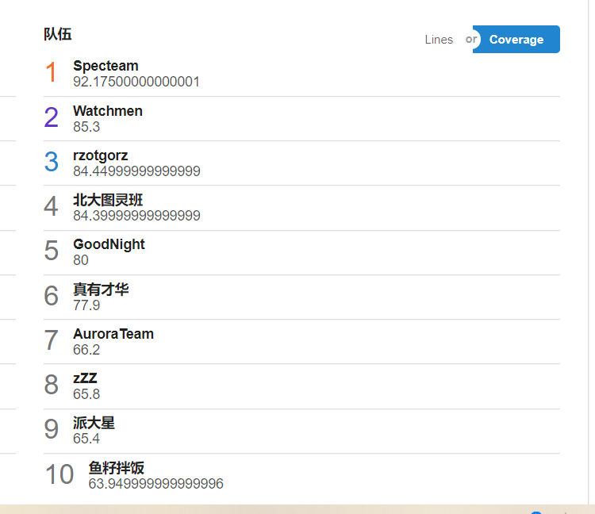
单元测试
后端覆盖率超过95%。前端覆盖率超过60%

Slide 5
演示环节
https://asset-management-frontend-goodnight.app.secoder.net/

